Slide 1

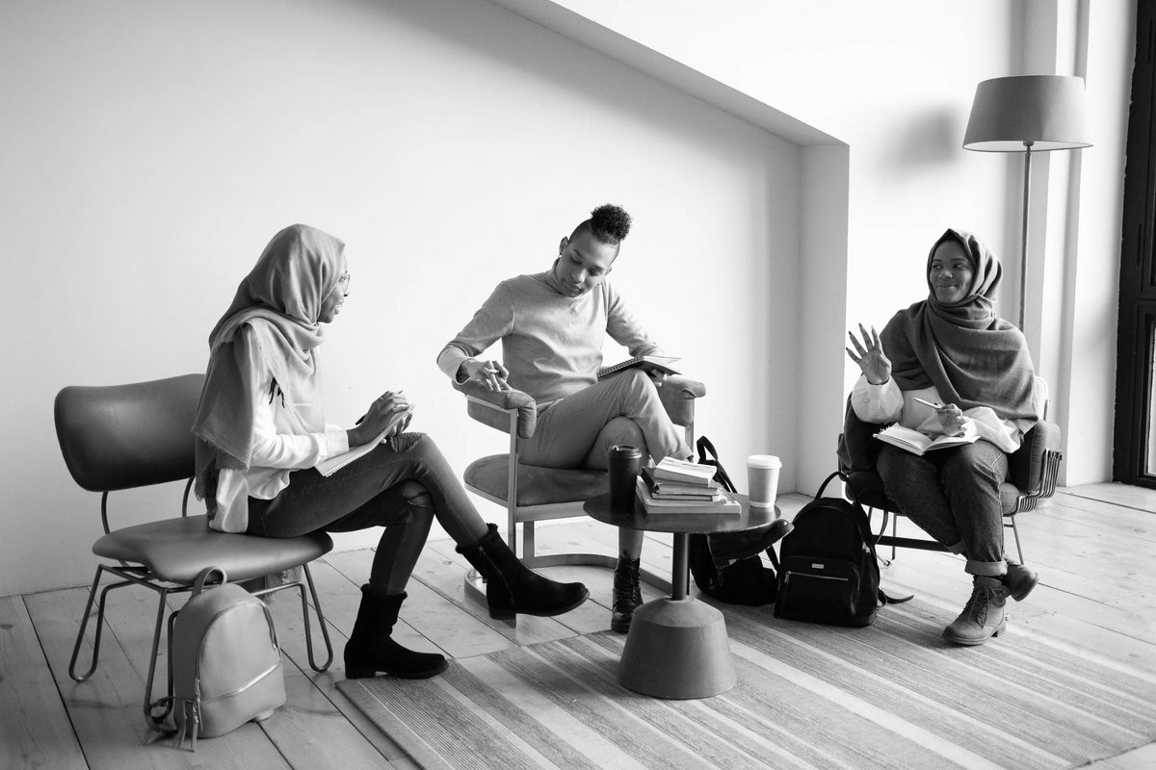

Estudo de Mercado
RELIGIÃO
Projecto
Renata Hall

Slide 2

Benchmarking Internacional
Interfaith and Intercultural Understanding & Dialogue – URI (United Religions Initiative) uri.org | Trabalha com círculos de cooperação de pelo menos três tradições ou religiões, com eventos e histórias que mostram interações respeitosas entre crenças diferentes.
Dicastery for Interreligious Dialogue (do Vaticano) dicasteryinterreligious.va | Foca no diálogo inter-religioso, no encontro entre diferentes tradições religiosas, compartilhamento, construção de paz
African Union Interfaith Dialogue Forum https://au.int/en/interfaith-dialogue-forum | Iniciativa focada em África que reúne líderes religiosos e atores para diálogo, cooperação, para promover paz, direitos humanos, desenvolvimento sustentável.
Plataformas & Organizações

Slide 3
Interest & Resource Sites
PATHEOS
ICJS (INSTITUTE FOR CHRISTIAN / JEWISH STUDIES)
IAJU (INTERNATIONAL ASSOCIATION OF JESUIT UNIVERSITIES):
É um site bem grande que oferece artigos, reflexões, biblioteca de religiões e visões comparativas entre crenças.lico-alvo.
https://www.patheos.com/
com workshops e materiais para diálogo inter-religioso.
https://icjs.org/
também promove diálogo inter-religioso entre universitários e acadêmicos.
https://iaju.org/our-work/
Benchmarking Internacional

Slide 4

Guias Educacionais / Cursos
CURSO ONLINE UNIVERSITÁRIO COMO “COMPARING WORLD RELIGIONS”
que explora origens, doutrinas, rituais de religiões principais para ver similaridades e diferenças.
https://ce.fresno.edu/educator-courses/soc-980/
“BRIDGE” DA INTERFAITH AMERICA:
módulos para facilitar diálogo inter-religioso, conscientização, prática de reflexão.
https://www.interfaithamerica.org/curricula/bridge/

Slide 5

Iniciativas e instituições em Angola
INSTITUTO NACIONAL PARA OS ASSUNTOS RELIGIOSOS (INAR)
Este é um instituto público criado por lei que “tem como objeto conceber, implementar e gerir a política e a estratégia do Estado em relação à liberdade de consciência, de crença religiosa e culto, bem como o estudo dos assuntos religiosos em Angola”. Lex.AO
Ele pode servir como plataforma oficial de diálogo entre credos, já que regula assuntos religiosos no país.

Slide 6
Iniciativas e instituições em Angola
INICIATIVAS DE LÍDERES RELIGIOSOS
Alguns líderes evangélicos em Angola já manifestaram publicamente a importância do diálogo inter-religioso como forma de prevenir conflitos e promover a cultura de paz.
CONSELHO DE IGREJAS CRISTÃS EM ANGOLA (CICA)
  É uma rede ecuménica de igrejas cristãs, fundada em 1977. CICA Angola+1
  Tem promovido seminários, encontros e cooperação com o governo para tratar temas sociais (saúde, educação, valores morais, etc.) o que reforça o papel de articulação entre religiosidade e diálogo na sociedade. Drupal+3Governo de Angola+3Angop+3
  Também participa em celebrações e expressões simbólicas de paz, reconciliação e unidade interdenominacional. Bienal de Luanda+1

Slide 7
Projeto:
OBJETIVO
Plataforma Interativa de Diálogo Inter-Religioso
Criar uma plataforma digital que centralize informações sobre as principais religiões presentes em Angola (e no mundo), permitindo comparação, educação, jogos e simulações.
O foco é promover tolerância, diálogo, respeito cultural e religioso, servindo também como ferramenta de formação para empresas, escolas e instituições públicas.
objetivo

Slide 8
Projeto:
Plataforma Interativa de Diálogo Inter-Religioso
Módulos de e-learning sobre “Diversidade Religiosa no Local de Trabalho”.
Simulações de casos reais:
    “Como lidar com pedidos de horário de oração?”
    “Como adaptar refeitórios para restrições alimentares religiosas?”
Relatórios automáticos de desempenho (para monitorar aprendizado dos colaboradores).
Espaço de Diálogo
  Fórum moderado para debates respeitosos entre religiões.
  Agenda de eventos inter-religiosos locais (em Angola e internacionalmente).
FUNCIONALIDADES
PRINCIPAIS

Slide 9

EnciclOPÉDIA RELIGIOSA DIGITAL | COMPARADOR INTERATIVO | Jogos e SimulAÇÕES | ForMAÇÃO PARA RH E ORGANIZAÇÕES | ESPAÇO DE DIÁLOGO
Perfis de cada religião (origem, valores, ritos, textos sagrados, datas festivas). Linha do tempo interativa mostrando o desenvolvimento das tradições. Módulo de “semelhanças e diferenças” em valores (ex.: compaixão, respeito, solidariedade). | Ferramenta onde o usuário escolhe duas ou mais religiões e vê um quadro comparativo. Pode incluir mapas (onde é praticada), número de fiéis, e pontos de convergência. | Quiz: perguntas sobre costumes, valores, celebrações religiosas. Simulação de diversidade no trabalho: jogos de tomada de decisão (ex.: como respeitar práticas religiosas em ambientes de trabalho, gestão de feriados, alimentação). Role-play digital (colocar-se no lugar de um colega de outra crença para compreender sua visão). | Módulos de e-learning sobre “Diversidade Religiosa no Local de Trabalho”. Simulações de casos reais: “Como lidar com pedidos de horário de oração?” “Como adaptar refeitórios para restrições alimentares religiosas?” Relatórios automáticos de desempenho (para monitorar aprendizado dos colaboradores). | Fórum moderado para debates respeitosos entre religiões. Agenda de eventos inter-religiosos locais (em Angola e internacionalmente).

Slide 10
Plataforma Digital de Educação Inter-Religiosa e Intercultural
O projeto pode ganhar ainda mais impacto se a plataforma digital sobre religiões também servir como ferramenta de onboarding e treinamento de jovens aprendizes/trainees dentro das empresas.
Isso conecta educação inter-religiosa e intercultural com desenvolvimento profissional, duas áreas muito valorizadas hoje.
Objetivo central: Promover tolerância, respeito e diálogo entre religiões, culturas e práticas sociais, com recursos interativos (comparação de religiões, jogos, quizzes, simulações e storytelling).

Slide 11
1. Funcionalidades básicas
Biblioteca digital: informações claras e acessíveis sobre as religiões mais presentes em Angola e no mundo.
Ferramenta de comparação: permite ver semelhanças e diferenças entre tradições religiosas (ritos, valores, símbolos, visão de mundo).
Jogos e simulações: quizzes, desafios de empatia e dinâmicas de role play.
Mapeamento cultural: apresentação das práticas religiosas e culturais no ambiente de trabalho angolano.
Extensão
Plataforma +
Onborading

Slide 12
Objetivo adicional: apoiar programas de integração e formação inicial de trainees e jovens aprendizes.
Funcionalidades empresariais
  Módulo de onboarding cultural: conteúdos sobre diversidade, respeito no ambiente de trabalho, ética profissional e diálogo intercultural.
  Trilhas de formação gamificada: percursos interativos que unem soft skills (comunicação, empatia, colaboração) com conhecimento cultural e religioso.
  Simulações corporativas: casos práticos onde trainees devem resolver situações de conflito ou mal-entendidos respeitando diferenças culturais/religiosas.
  Certificação digital: badges e certificados que comprovam o aprendizado, valorizando o currículo do jovem.
Extensão
Plataforma +
Onborading

Slide 13
Para empresas:
  Ferramenta inovadora para treinamento de diversidade e inclusão.
  Apoio à responsabilidade social corporativa.
  Melhoria da integração e engajamento de novos colaboradores.
Para jovens aprendizes/trainees:
  Formação cidadã e intercultural desde o primeiro contato com o mercado.
  Desenvolvimento de competências de convivência e respeito.
  Preparação para ambientes globais e multiculturais.
Para a sociedade:
  Plataforma que une educação, cultura e mercado de trabalho.
  Reforço da tolerância religiosa e da coesão social em Angola.
Benefícios da expansão

Slide 14
Projeto:
Sugestão de Nome
PLATAFORMA DIÁLOGO OU CONVIVERE (CONVIVER + APRENDER).

Slide 15
OBRIGADA!

